Slide 1
Algo que você ame

Slide 2

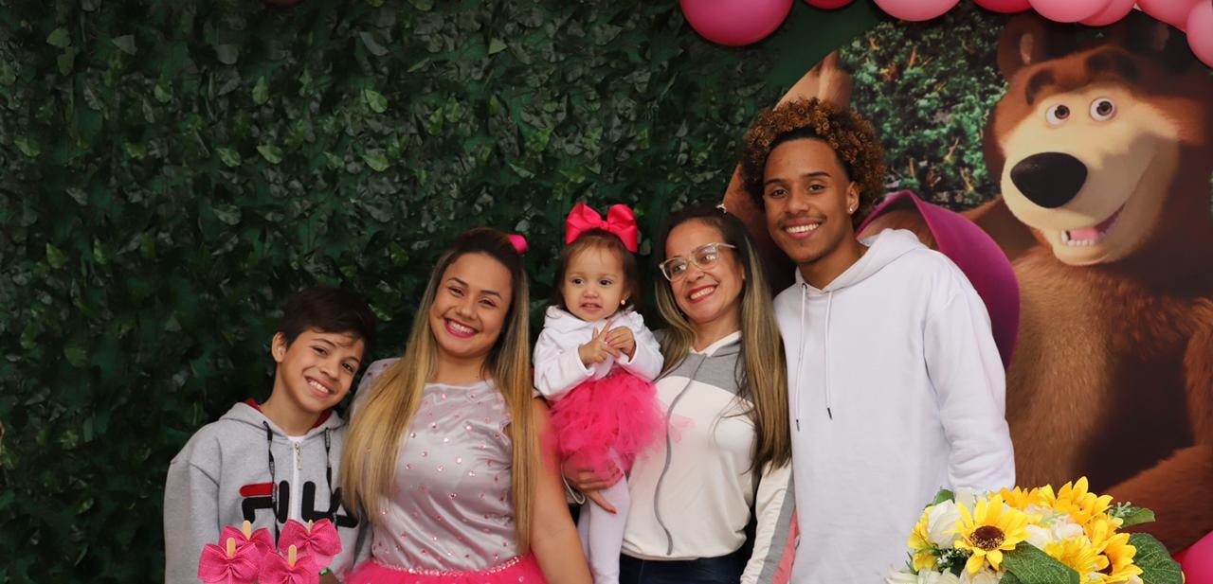
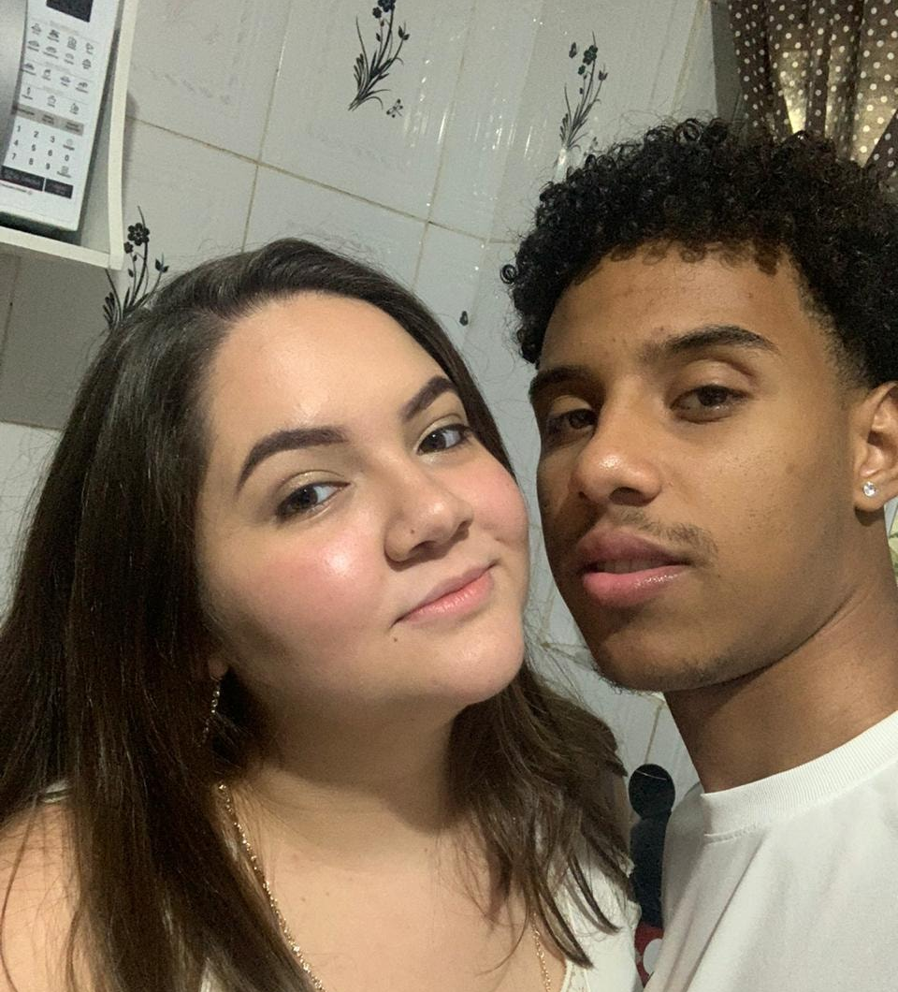
Minha família e namorada

Slide 3
Algo que você sente falta

Slide 4
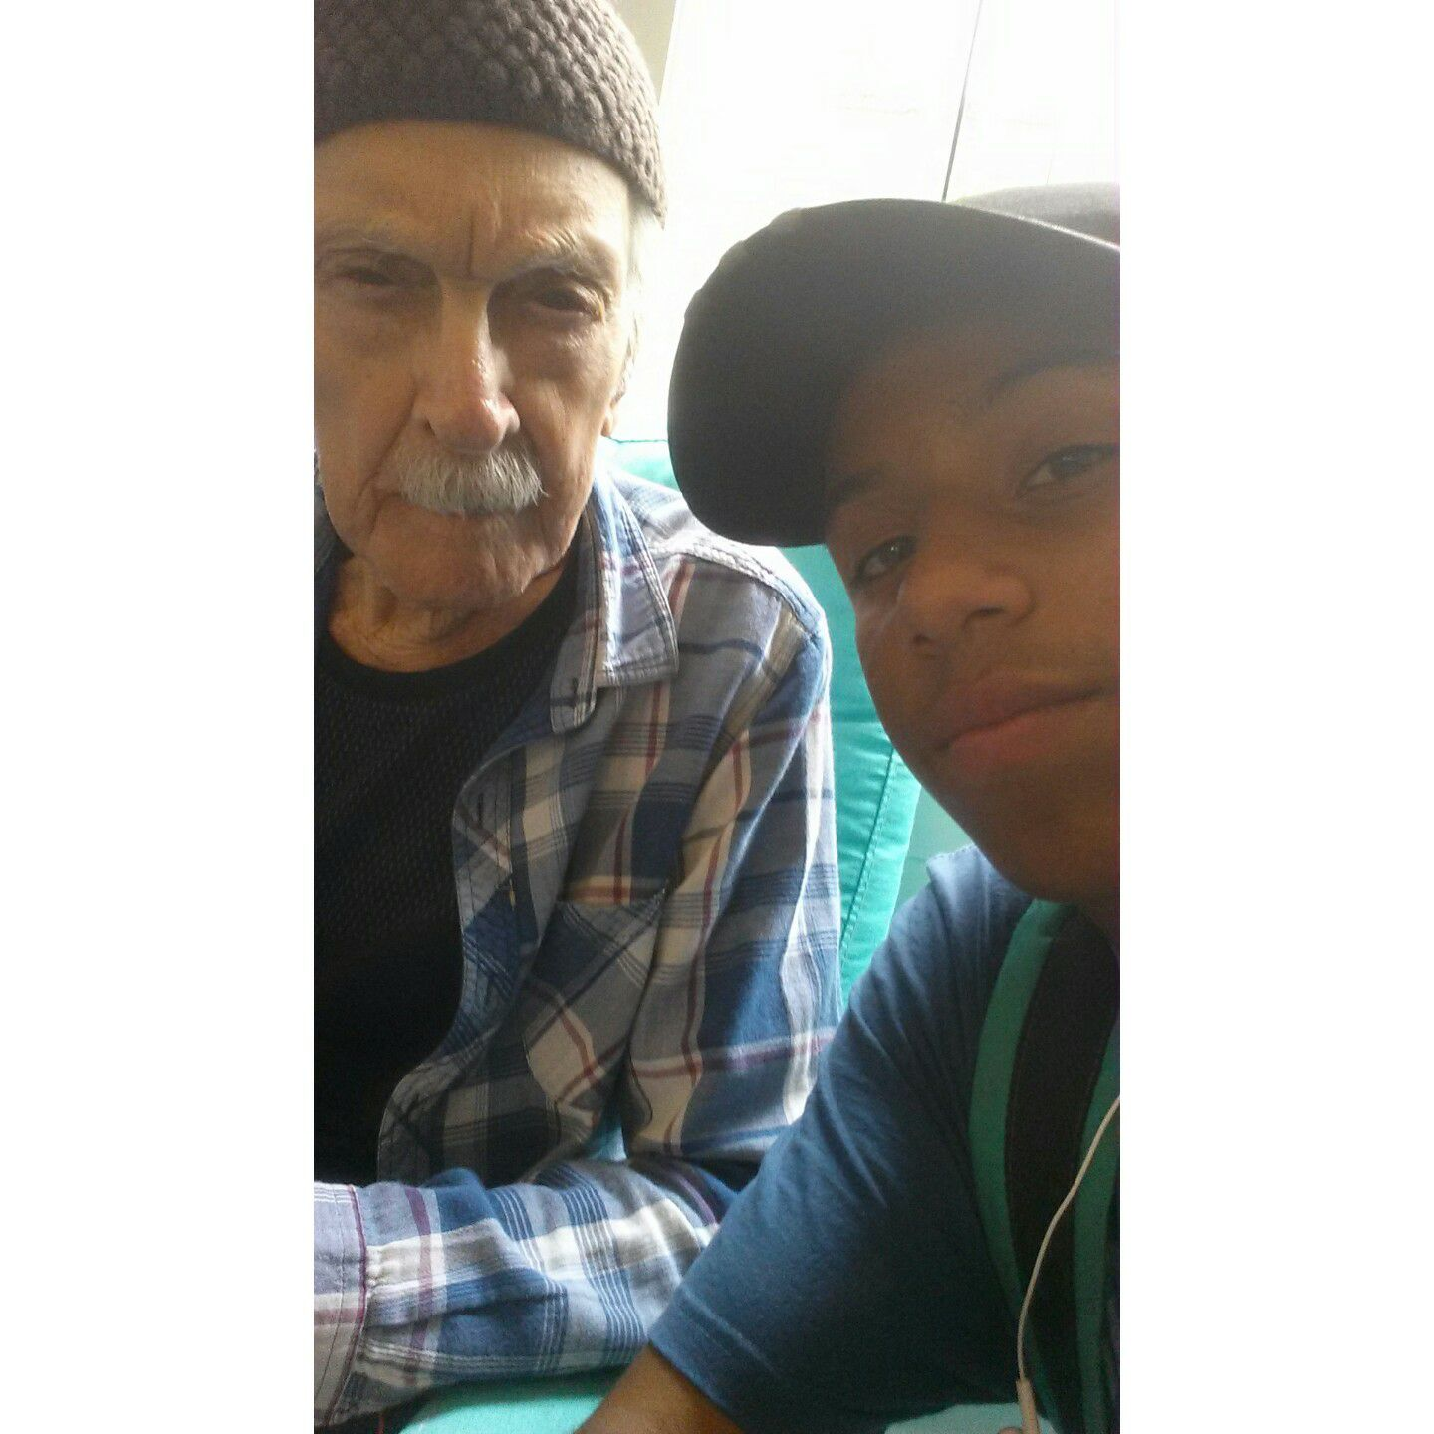
Meu Tio/Avô

Slide 5
Algo que você quer muito

Slide 6

Me tornar um desenvolvedor Full-Stack

Slide 7
Algo que tenha mudado sua vida

Slide 8


Futebol e o Corinthians

